Slide 1

UV CU Monoterpene ȘI Sesquiterpene

Slide 2

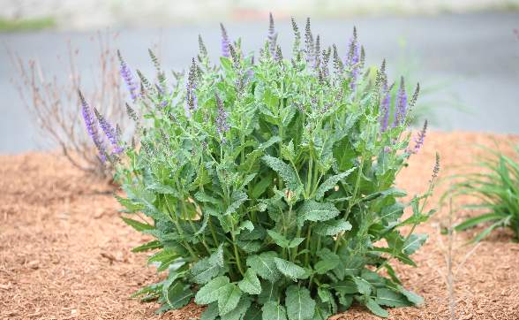
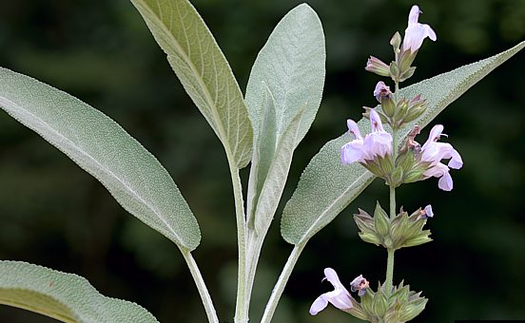
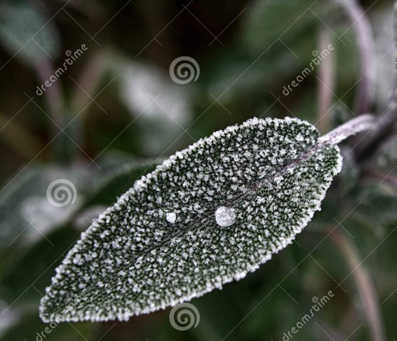
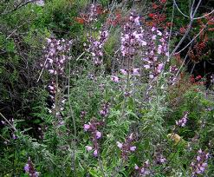
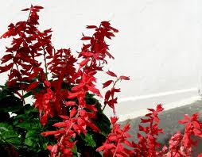
SALVIAE FOLIUM
Salvia sclarea
Salvia officinalis
Salvia fruticosa
Salvia splendens

Slide 3
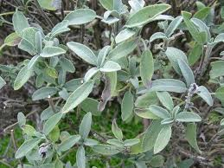
stomahică
(principii mare)
hipoglicemiantă
(tanin)
antiseptică
(u.vol., tanin)
coleretică
(u.vol., APFC)
Salvia officinalis
estrogenă, emenagogă
(u.vol.)

Slide 4
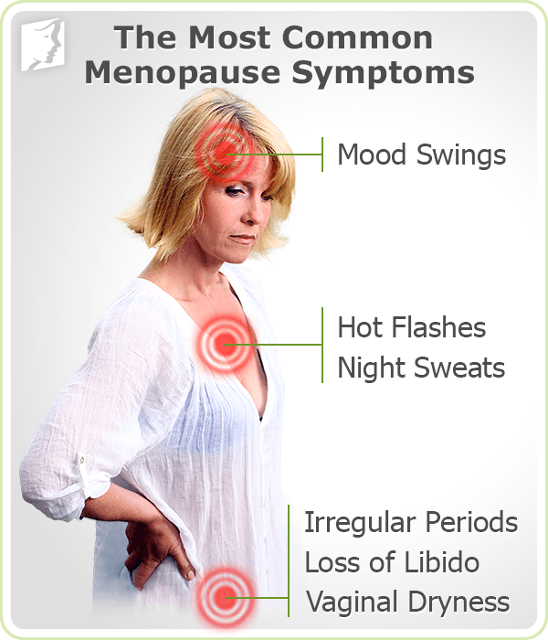
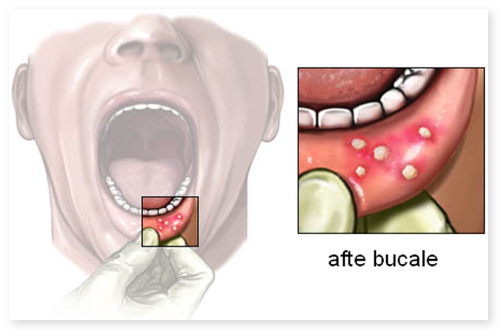
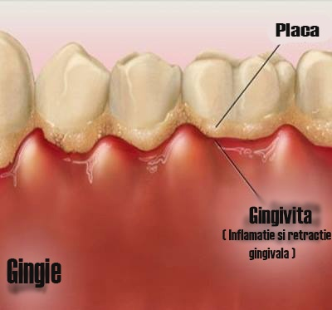
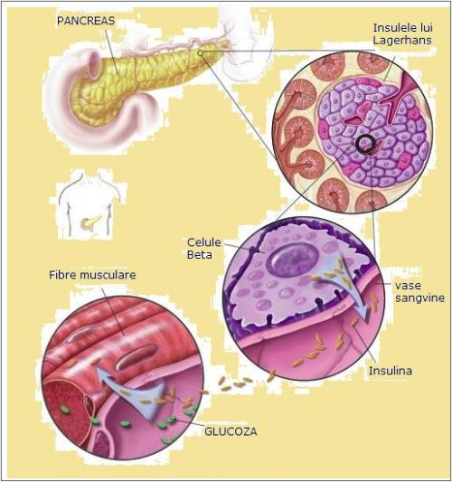
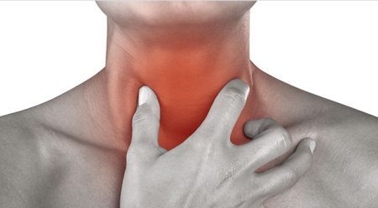
Afecţiuni ale cavităţii bucale
stomatite, gingivite
Laringite,
faringite
Diabet zaharat tip II
ÎNTRBUINŢĂRI
Tulburări de climacteriu / ciclu menstrual

Slide 5
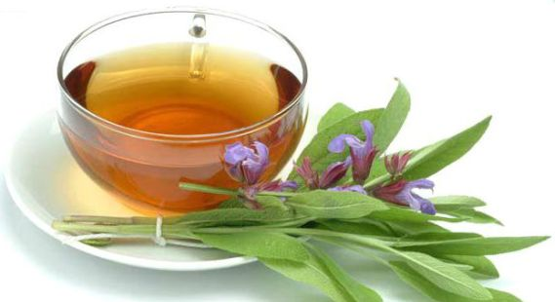
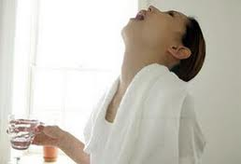
nou-născuţi (tuiona – neurotoxică).
gravide (sclareolul şi viridiflorolul - proprietăţi estrogenice).
inhibă secreţia lactată.
copii < 18 ani.
Administrare:
infuzie;
gargarisme;
tinctură;
extract fluid.

Slide 6
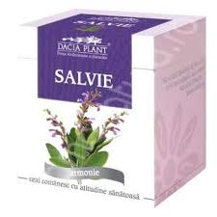
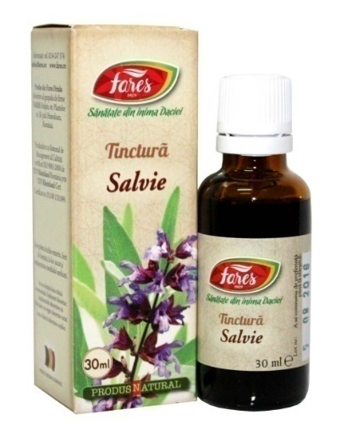
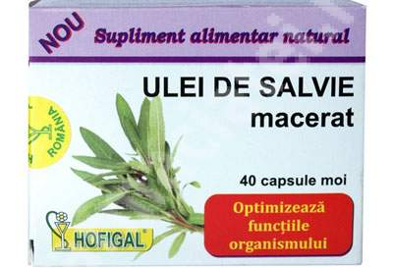
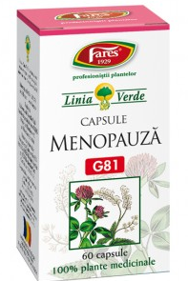
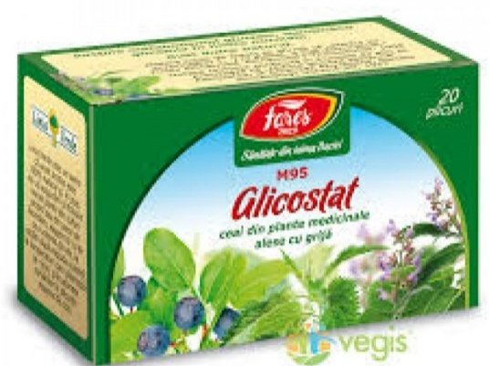
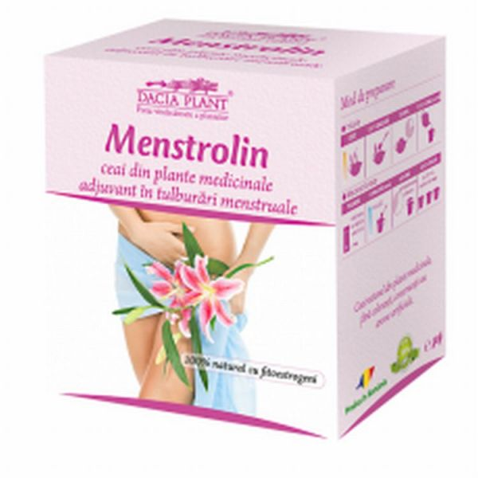
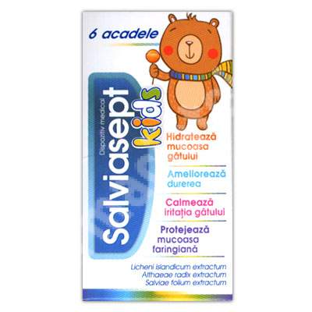
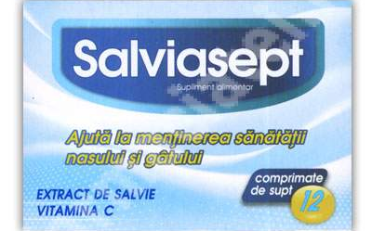
pv
extract
Copii > 3 ani!

Slide 7
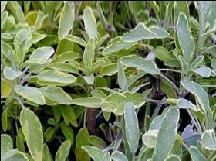
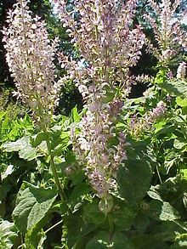
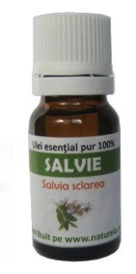
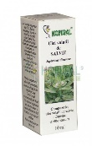
SALVIAE AETHEROLEUM
Salvia officinalis
tuionă, camforă, viridiflorol
estrogenă şi emenagogă
Salvia sclarea
sclareol
tulburări de climacteriu
max.
5 mg tuionă /zi
2 săptămâni
CI – neoplasm mamar, uterin, mastoze

Slide 8
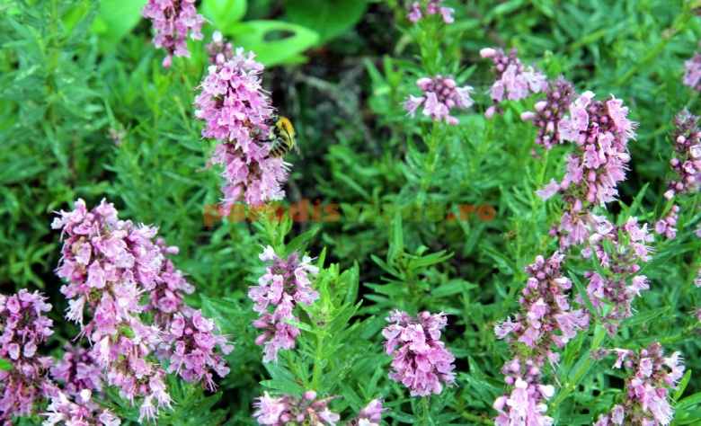
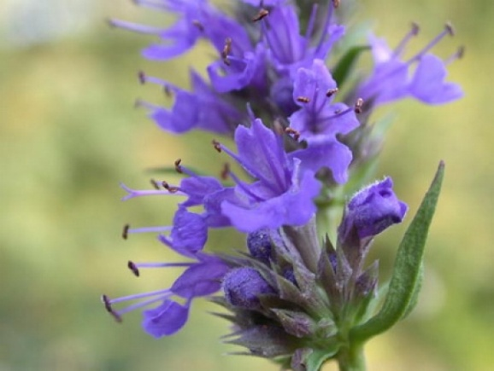
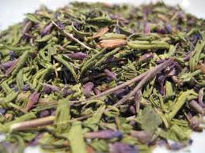
HYSSOPI HERBA et AETHEROLEUM
Hyssopus officinalis - isop
ISOP
mucolitică
(ul.vol.)
carminativă, stomahică
(pr.amare, u.vol.)
antiseptică (u.v.)
expectorantă
(marubină, u.v)
dispepsii;
bronşite;
astm bronşic

Slide 9
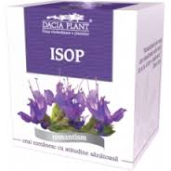
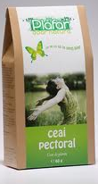
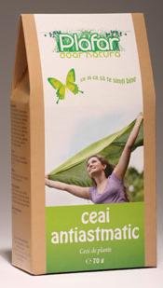
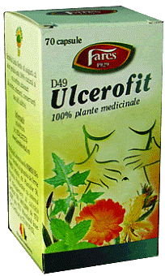
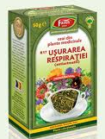
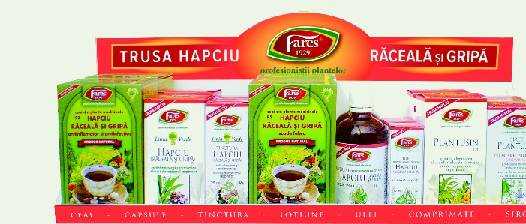

Slide 10
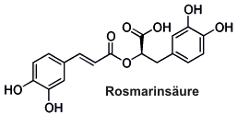
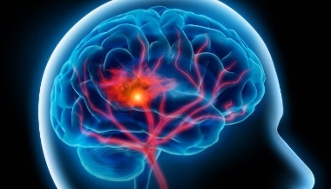
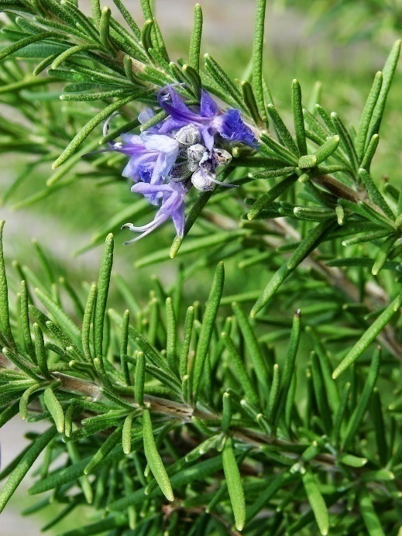
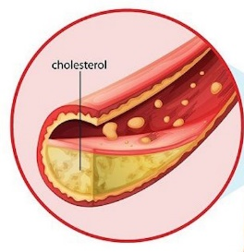
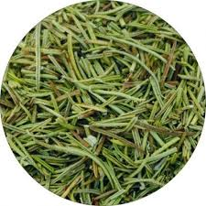
ROSMARINI FOLIUM
Rosmarinus officinalis
rosmarin
Acid rosmarinic
Acid rosmarinic (AFC)
Stimulent al circulaţiei cerebrale şi microcirculaţiei
AFC
Hipocolesterolemiant, coleretic-colagog
Flavone
Antioxidant
Ulei volatil
Antispastic
antiseptic

Slide 11
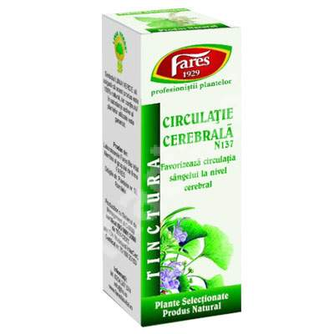
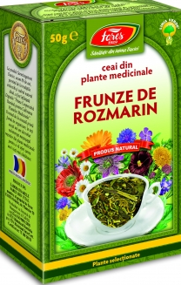
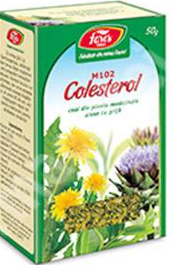
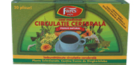
tulburări circulatorii cerebrale (migrene, vertij etc.) - extracte
Disfuncţii hepatobiliare
Geriatrie (senescenţă) extracte
Dispepsie
Sarcină;
Alăptare;
Copii < 12 ani
Infuzie
Vin de rozmarin
CONDIMENT

Slide 12
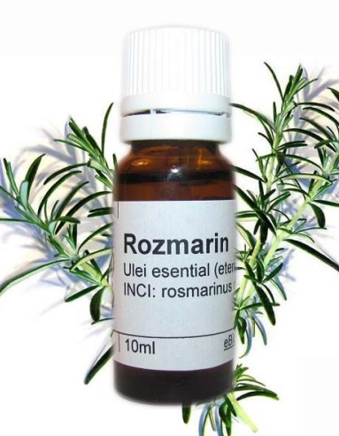
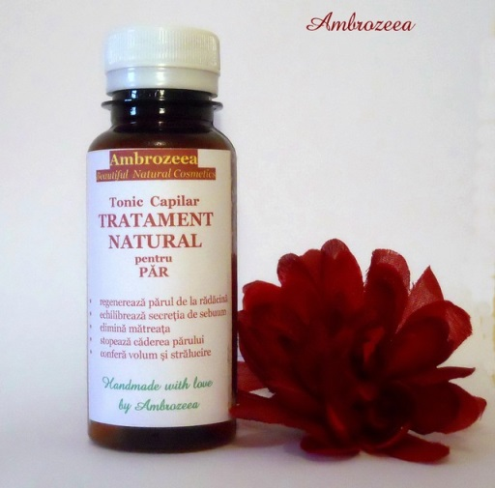
CI
gravide, lăuze
copii < 18 ani
Rosmarini aetheroleum
R. officinalis camphoriferum
R. officinalis verbenoniferum
R. officinalis cineoliferum
eucaliptol

Slide 13
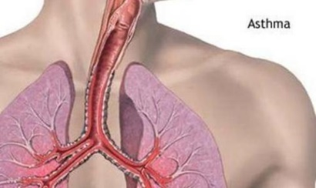
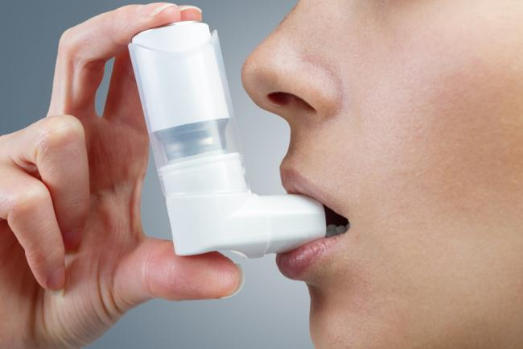

OXIZI ŞI PEROXIZI
MONOTERPENICI
Acţiune:
expectorantă
antiparazitară
Afecţiuni bronhopulmonare
Eucaliptol –
crize de astm
Ascaridol - neurotoxic

Slide 14
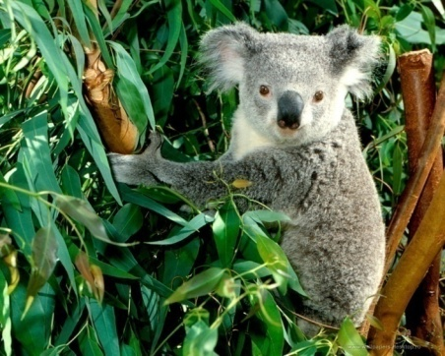
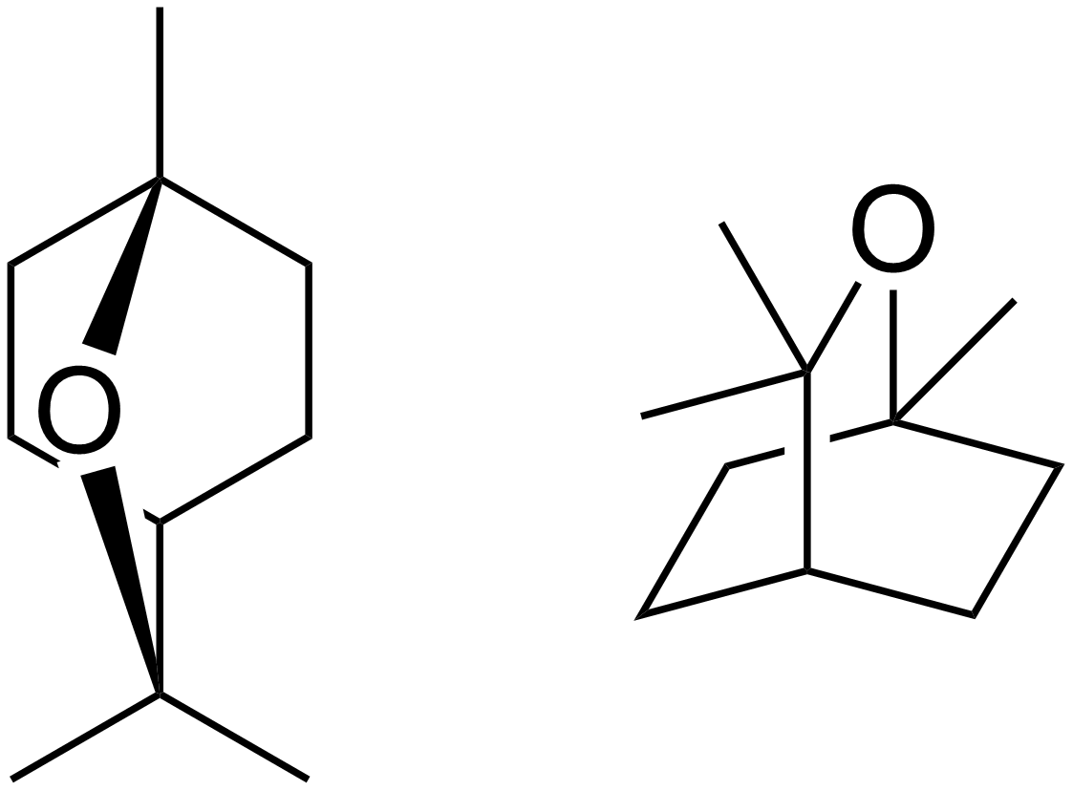
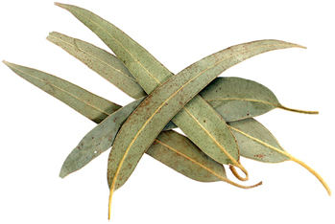
EUCALYPTI FOLIUM ET AETHEROLEUM
Eucalyptus globulus, eucalipt
Antiseptic la nivelul căilor respiratorii superioare, antibacterian, antifungic
u.volatil, tanin
Mucolitică, expectorantă
u.volatil
Ulei volatil
≥ 70% eucaliptol;
Max. 0,1% camfor
Afecţiuni ale căilor respiratorii şi ORL

Slide 15






Slide 16



NIAOULI AETHEROLEUM
(Melaleucae aetheroleum)
tea tree
Melaleuca sp.
eucaliptol
viridiflorol
Terpinen-4-ol
antibacterian, antifungic, antiviral
Infecţii respiratorii;
inflamaţii ale cavităţii bucale (gingivite, stomatite) – gargarisme;
unele afecţiuni dermice.
efecte estrogene!

Slide 17




CARDAMOMI FRUCTUS
Elletaria cardamomum
hel, cardamom
p.v.
Stomahic,
Carminativ
Dispepsii,
Condiment

Slide 18



PYRETHRI FLORES
Pyrethrum cinnerariaefolium
sin. Tanacetum cinnerariaefolium
piretru, muşeţel insecticid
insecticid
(de contact)
antiparazitar
parazitoze intestinale;
acţiune insecticidă
PIRETRINE

Slide 19

COMPUŞI SESQUITERPENICI
Acţiune: antialergică, antihistaminică (acţiuni specifice chamazulenei).
Întrebuinţări: în tratamentul afecţiunilor dermice.

Slide 20




chamomillae flos
matricariae Flos
chamomillae germanicae flos
Chamomilla recutita sin. Matricaria chamomilla muşeţel, romaniţă
OBŢINERE

Slide 21
coleretic-colagogă
stomahică
antispastică gastro-intestinală
antiinflamatoare (gastro-intestinal, respirator)
cicatrizantă, EXTRACTE
antiulceroasă, EXTRACTE
imunomodulatoare/EXTRACTE
emolientă, demulcentă
AFC
principii amare
(matricină, matricarină)
Flavone, cumarine, u.v.
u.v.
carotenoide
u.v., flavone
poliholozide
mucilagii
fitocomplex

Slide 22


afecţiuni digestive (ulcer gastro-duodenal, colite);
afecţiuni respiratorii;
inflamaţii la nivelul cavităţii bucale, faringelui;
afecţiuni dermice (furuncule, arsuri solare, răni superficiale);
adjuvant în iritaţii ale mucoasei genitale, anale;
dismenoree
Asocieri
Administrare
Infuzie (gargarisme, băi, cataplasme)
Unguent
Reacţii de hipersensibilizare
infuzie / p.v.

Slide 23












Slide 24



MATRICARIAE AETHEROLEUM
CHAMOMILLAE AETHEROLEUM
CHAMOMILLAE GERMANICAE AETHEROLEUM
Ulei volatil de muşeţel
Chamazulenă (5%)
Bisabolol, bisabolol oxizi, spatulenol
Cumarine
poliine (10%)

Slide 25

Acţiuni terapeutice
antialergică
chamazulenă – str. chimică!
antiinflamatoare
bisabolol şi bisabolol-oxizi
antispastică
antiulceroasă
cicatrizantă, epitelizantă
antimicotică
Dermatoze, ulcer gastro-duodenal, dismenoree, cistită
bisabolol şi derivaţi, cumarine
  bisabolol
  bisabolol,
  chamazulenă
  spatulenol

Slide 26



Tonic-amar – principii amare, u.v.
Cicatrizant – tanin, flavone
Antispastic - flavone
Antipruriginos – u.v.
Hemostatic – tanin, vitamină K
Antiinflamator – u.v.
Imunomodulator - lectine

Slide 27




Afecţiuni digestive
(dispepsie, colite, meteorism)
Afecţiuni dermice (răni superficiale)
Dismenoree
ÎNTREBUINŢĂRI
Administrare:
Infuzie;
Extracte alcoolice;
Loţiuni pentru băi
! Reacţii de hipersensibilizare

Slide 28








Slide 29




Millefolii aetheroleum
Oxizi
Compuși sesquiterpenici
(chamazulenă şi derivaţi )
Cetone
(camforă, tuionă)
Hidrocarburi
Sarcină, alăptare, copii
Antiinflamator, antiseptic
Afecţiuni respiratorii

Slide 30


ZINGIBERIS RHIZOMA
Rizom de ghimbir, Zingiber officinale
ulei volatil
(2-3%)
gingeroli,
shogaoli
mucilagii, amidon
stomahică;
antiemetică;
antibacteriană, antifungică;
antiinflamatoare – inhibitor COX şi LOX;
antiagregantă plachetară - ↓ tromboxan;
hipocolesterolemiantă

Slide 31


Întrebuinţări
Rău de mişcare,
Vomă indusă de chimioterapice
Tulburări digestive
(dispepsie, flatulenţă, colite)
Condiment
alimentar
Sarcină – studii controversate;
UGD, gastrită
Interacţiuni Anticoagulante orale
AINS

Slide 32





Slide 33





PETASITIDIS RHIZOMA
Captalan, brustur dulce, cucuruz
●ulei volatil (petasol, petasină),
● alcaloizi pirolizidinici
Acțiune antispastică
(petasina x 14 papaverina)
● astm bronşic, tuse convulsivă,
● colici renale, biliare

Slide 34


GERANII MACRORRHIZI HERBA et AETHEROLEUM
Priboi
u.v. – germacronă acţiune antitumorală
G. robertianum
năpraznic

Slide 35




CURCUMAE RHIZOMA
Rizom de curcuma,
turmeric
Curcuma longa
Curcuma xanthorrhiza
Curcuma zedoaria
Compoziţie chimică:
ulei volatil (turmenonă)
CURCUMINOIDE (răspunzătoare de culoarea galbenă).
!

Slide 36

antiinflamatoare
hepatoprotectoare, hipolipemiantă
colagog-coleretică, carminativă, stomahică
inhibarea lipo- şi ciclooxigenazei
limitarea absorbţiei colesterolului exogen
antitumorală
antiagregant plachetară
antioxidantă
inhibarea peroxidării lipidice
inhibarea sintezei de tromboxani
creșterea colerezei
efect citotoxic (in vitro);
efect chemopreventiv (preclinic)
Tulburări cardiovasculare (asociate cu hipercolesterolemie), digestive și hepatice
Afecţiuni osteo-articulare

Slide 37







colorant alimentar
(E 100 = curcumină)

Slide 38





INULAE RADIX
Rădăcină de iarbă mare
Lactone C 15
(alantolactona, izoalantolactona)
antihelmintică
antibacteriană
mucolitică
helmintiaze
alergizante
infecții respiratorii (bronșită, traheobronșită, tuse spastică, viroze respiratorii etc.)

Slide 39




TANACETI PARTHENII FLOS
Muşeţel mare
Tanacetum parthenium
- derivaţi lactonici C15
- u.vol.
Acţiune antimigrenoasă
.prevenirea crizelor migrenoase

Slide 40


XANTHII SPINOSI HERBA
Ghimpe
Adenom de prostată, prostatite
Antiinflamatoare
Decongestivă la nivelul prostatei (lactone C 15)
Diuretică
(flavone, saponozide)
Litiază renală

Slide 41






Asocieri
● regim hiposodat
● evitarea condimentelor, a alcoolului, a băuturilor şi mâncărurilor acide

